Slide 1

Государственное автономное учреждение дополнительного профессионального образования Ярославской области
Институт развития образования
Межведомственное взаимодействие
по профилактике ВИЧ-инфекции
в образовательных организациях Ярославской области

Slide 2

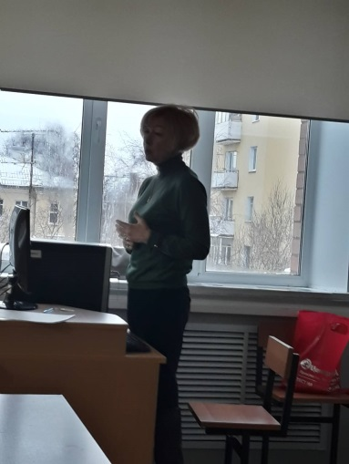
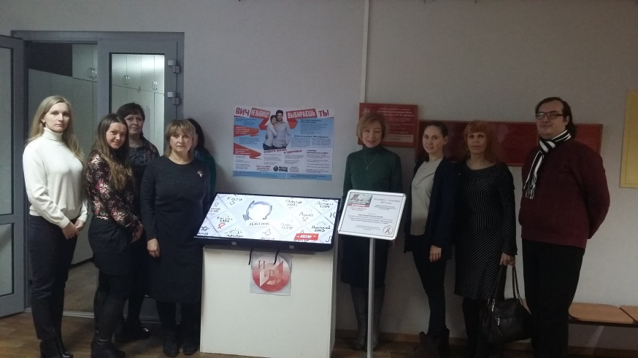
Государственное автономное учреждение дополнительного профессионального образования Ярославской области
Институт развития образования
Межведомственные мероприятия
с 2013 г. Курсы повышения квалификации «Профилактика ВИЧ-инфекции и наркозависимости подростков в образовательной организации» (обучено более 300 чел.)
с 2014 г. Семинары, круглые столы на тему «Ухудшение эпидемситуации по ВИЧ-инфекции в Ярославской области. Пути решения проблемы» (обучено более 150 чел.)
с 2016 г. Благотворительные акции «Владей информацией, контролируй ситуацию»
в рамках ежегодных Всероссийских акций по борьбе с ВИЧ-инфекцией, приуроченных
к Всемирному дню борьбы со СПИДом (1 декабря) (участвовало более 250 чел.)
с 2017 г. Семинары, приуроченные Всемирному дню памяти жертв СПИДа,
посвященные проведению ежегодных Всероссийских акций
«Стоп ВИЧ/СПИД» (15-21мая ) (участвовало более 50 чел.)
- с 2017 г. Слет молодежных организаций профилактической направленности
(участие в секции «Профилактика ВИЧ-инфекции»)

Slide 3
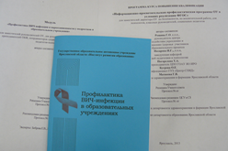
Государственное автономное учреждение дополнительного профессионального образования Ярославской области
Институт развития образования
Межведомственные продукты
Профилактика ВИЧ-инфекции в образовательных учреждениях: практическое пособие / Бугрова О.Е., Иерусалимцева О.В., Рощина Г. О., Камакина О.Ю., Дувакина О. В., Карцева С.С.– Ярославль: ГОАУ ЯО ИРО, 2012. – 78 с.
Пособие предназначается в помощь педагогам образовательных учреждений, воспитателям и методистам, всем, кому не безразлично будущее детей, молодежи и страны в целом.
Профилактика ВИЧ-инфекции и наркозависимости в образовательных учреждениях средствами учебной и внеучебной деятельности в рамках ФГОС: информационно-методический сборник/ Бугрова О. Е.— Ярославль: 2014. - выпуск 292.
DVD диск включает в себя видеопрезентации и методическое пособие, которые содержат программный материал по предметам: ОБЖ, биология, химия, обществознание, география; а так же родительские собрания. Предназначен учителям-предметникам, классным руководителям и педагогам-психологам образовательных организаций и СПО.
Предупреждение распространения ВИЧ/СПИД: эффективные практики : методическое пособие / Бугрова О. Е., Пчелкина Н.В., Иерусалимцева О.В., Рощина Г.О — Ярославль : ГАУ ДПО ЯО ИРО, 2017. — 59 с.
Пособие включает в себя лучшие эффективные практики предупреждения распространения ВИЧ/СПИД в образовательных организациях Российской Федерации. Предназначается в помощь педагогам образовательных организаций, воспитателям и методистам, всем, кому не безразлично будущее детей, молодежи и страны в целом.

Slide 4

Благодарю за внимание
Институт развития образования
Контактная информация:
Кафедра физической культуры и безопасности жизнедеятельности
Россия г. Ярославль, ул. Богдановича, 16, каб. 418, 420
Тел.: +7 (4852) 23-09-67 Сайт: www.iro.yar.ru
E-mail: fkbzh@iro.yar.ru

